Slide 1

PRD-G06
UML综合应用&问题解答
组长：赵豪杰
组员：罗培铖，苏碧青，郑丞钧，张嘉诚

Slide 2
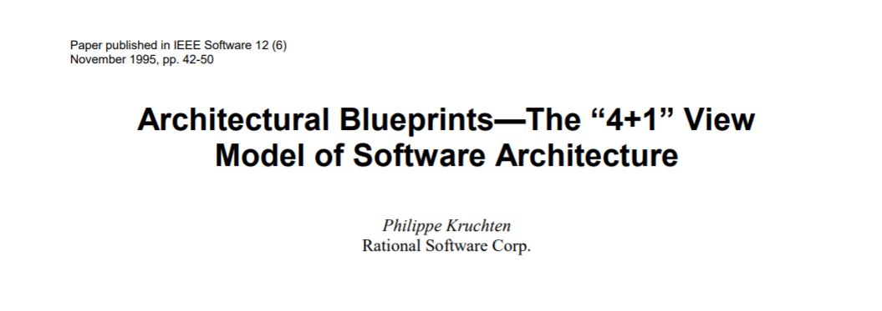
在许多文章和书籍中，作者欲用单张视图来捕捉所有的系统架构要点，有时架构并不能解决所有"客户"（"风险承担人"）所关注的问题。所以建议使用多个并发的视图来组织软件架构的描述，每个视图仅用来描述一个特定的所关注的方面的集合。
[1]
Notes:
把UML使用到实际的生产环境（设计软件架构）中，一味地画UML中的9种图是不够的，还要把这些图组织起来（综合运用），才能更加有逻辑地传递设计的思想。
Philippe Kruchten（克鲁奇特）1995年在《IEEE Software》上发表了《The 4+1 View Model of Architecture》提出了：提出了一个“4+1”视图模型，从5个不同的视角包括逻辑试图、进程视图、物理视图、开发视图、场景视图来描述软件体系结构。每一个视图只关心系统的一个侧面，5个试图结合在一起才能反映系统的软件体系结构的全部内容。

Slide 3
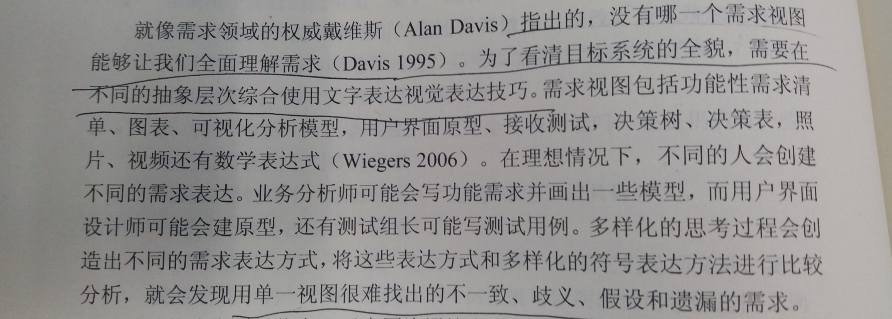
[2]
可视化需求模型能够帮助我们识别被遗漏的、不相关的和不一致的需求。
Notes:
可视化需求模型能够帮助我们识别被遗漏的、不相关的和不一致的需求

Slide 4
01 引言
为什么是 4+1 view ？
02 4+1View 及综述
目 录
什么是 4+1 view ？
CONTENT
03 小组应用展示
UML与工具的使用情况
04 提问与其他
提问 & 参考文献 & PPT分工 & 绩效考评

Slide 5
02 4+1View 及综述

Slide 6
01 逻辑视图
设计的对象模型（使用面向对象的设计方法时）
02 进程视图
捕捉设计的并发和同步特征
4+1View
03 开发视图
描述了软件到硬件的映射，反映了分布式特性
04 物理视图
描述了在开发环境中软件的静态组织结构
05 场景视图
是其他视图的冗余
Notes:
该模型包含五个主要的视图
逻辑视图（Logical View），设计的对象模型（使用面向对象的设计方法时）。
进程视图（Process View），捕捉设计的并发和同步特征。
物理视图（Physical View），描述了软件到硬件的映射，反映了分布式特性。
开发视图（Development View），描述了在开发环境中软件的静态组织结构。
架构的描述，即所做的各种决定，可以围绕着这四个视图来组织，然后由一些用例 （use cases）或场景(scenarios)来说明，从而形成了第五个视图。场景视图（Use-Case View, or Scenarios），该视图是其他视图的冗余（因此”＋1”）

Slide 7
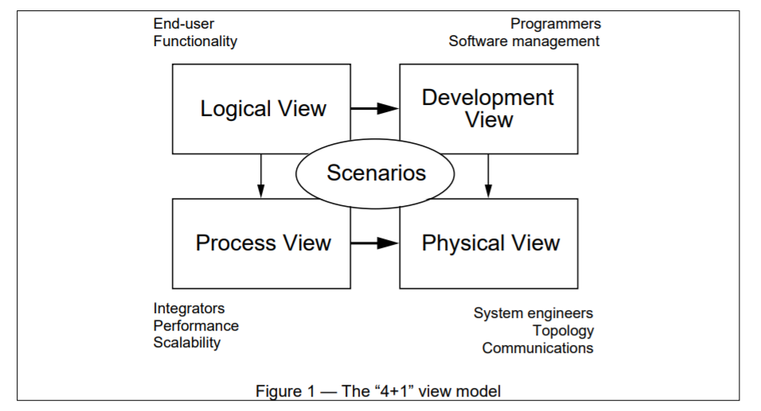
4+1 View
[1]
Notes:
各种视图并不是完全是正交的或独立的。视图的元素根据某种设计规则和启发式方法与其他视图中的元素相关联。
后来，Philippe Kruchten加入Rational，他的4+1视图方法演变为著名的、为许多架构师所熟知的“RUP 4+1视图方法”
并不是所有的软件架构都需要"4＋1"视图。无用的视图可以从架构描述中省略，比如： 只有一个处理器，则可以省略物理视图；而如果仅有一个进程或程序，则可以省略过程视图。 对于非常小型的系统，甚至可能逻辑视图与开发视图非常相似，而不需要分开的描述。场景对于所有的情况均适用。
无论是否经过一次本地定制的和技术上的调整，"4＋1"视图都能在许多大型项目中成功运用。事实上，它允许不同的"风险承担人"找出他们就软件架构所关心的问题。系统工程师首先接触物理视图，然后转向进程视图；最终用户、顾客、数据分析专家从逻辑视图入手；项目经理、软件配置人员则从开发视图来看待"4＋1"视图。

Slide 8
4+1 View
逻辑架构
-层、子系统
-类
-接口
-协作关系
-程序包
-文件组织结构
-编译依赖关系
-目标单元
开发架构
进程架构
-进程
-线程
-主动类
-通信方式
-安装单元-类
-节点
-网络
-基础设施选型
物理架构
Notes:
Philippe Kruchten 4+1视图的说法是：逻辑架构、开发架构、进程架构、物理架构。

Slide 9
01 逻辑视图
逻辑架构主要支持功能性需求――即在为用户提供服务方面系统所应该提供的功能。代表功能需求（系统应提供哪些服务给使用者）被拆解之后的结果。
Notes:
逻辑架构主要支持功能性需求――即在为用户提供服务方面系统所应该提供的功能。代表功能需求（系统应提供哪些服务给使用者）被拆解之后的结果。
分解并不仅仅是为了功能分析，而且用来识别遍布系统各个部分的通用机制和设计元素。

Slide 10
01 逻辑视图 分解方法
1- 类图和类模板
类图用来显示一个类的集合和它们的逻辑关系：关联、使用、组合、继承等等。相似的类可以划分成类集合。类模板关注于单个类，它们强调主要的类操作，并且识别关键的对象特征。如果需要定义对象的内部行为，则使用状态转换图或状态图来完成。
2- E-R 图
对于数据驱动程度高的应用程序，可以使用其他形式的逻辑视图，例如 E-R 图，来代替面向对象的方法。
Notes:
系统分解为一系列的关键抽象，（大多数）来自于问题域，表现为对象或对象类的形式。它们采用抽象、封装和继承的原理。
在一般软体专案中若采用物件导向的方式开发，则Logic View以物件（object）或类别（class）和物件之间的关系（association、aggregation、usage、inheritance、instantiation）来呈现。若采用资料驱动的方式来设计，则可以用E-R Diagram来表达Logic View。
总结即为以上两种分解方法:
分解方法一：类图和类模板
类图用来显示一个类的集合和它们的逻辑关系：关联、使用、组合、继承等等。相似的类可以划分成类集合。类模板关注于单个类，它们强调主要的类操作，并且识别关键的对象特征。如果需要定义对象的内部行为，则使用状态转换图或状态图来完成。
分解方法二：E-R图
对于数据驱动程度高的应用程序，可以使用其他形式的逻辑视图，例如 E-R 图，来代替面向对象的方法。

Slide 11
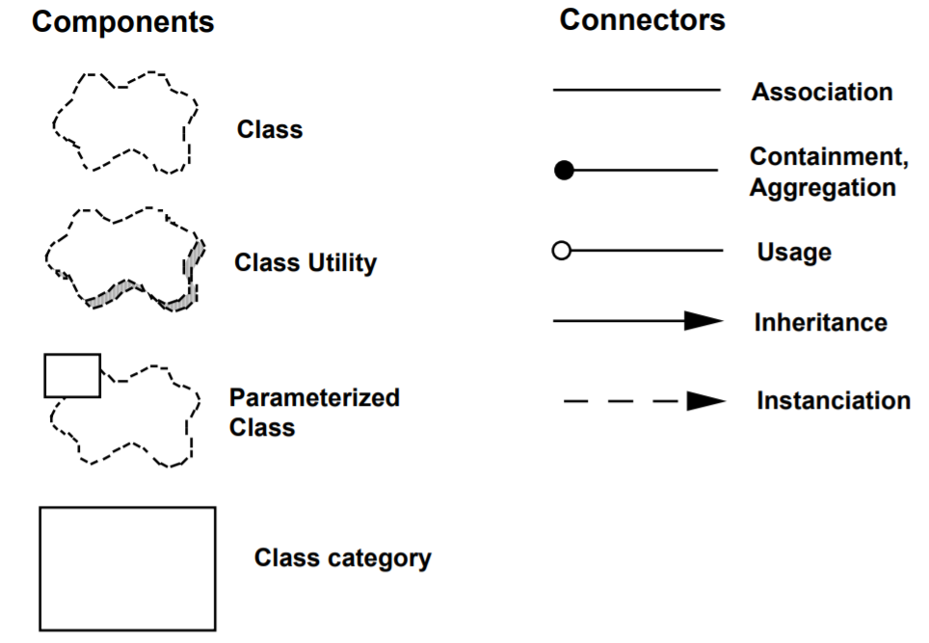
01 逻辑视图 表示方法
[1]
Notes:
在那个年代UML还没有出生，论文中使用Booch notation来画图。 Booch 方法
https://baike.baidu.com/item/Booch
Booch方法是在UML出现之前比较普及的一种面向对象的软件设计方法，它包括一个很像UML的图标语言。如果不仔细看，不好看出一个图是Booch还是UML。与Booch方法同时存在的，还有至少10种类似于UML的图标语言、设计方法论等等。UML将这些图标语言统一了起来，而没有提及方法论，从而使UML成为一种为所有人都能接受的图标语言，同时适应于各种的设计方法论。
构件（Components）：类、类功能、参数化类、类层次
连接件（Connectors）：关联、包含,聚类、使用、继承、实例化

Slide 12
01 逻辑视图 视图风格
逻辑视图的风格采用面向对象的风格，其主要的设计准则是试图在整个系统中保持单一的、一致的对象模型，避免就每个场合或过程产生草率的类和机制的技术说明。
Notes:
逻辑视图的风格采用面向对象的风格，其主要的设计准则是试图在整个系统中保持单一的、一致的对象模型，避免就每个场合或过程产生草率的类和机制的技术说明

Slide 13
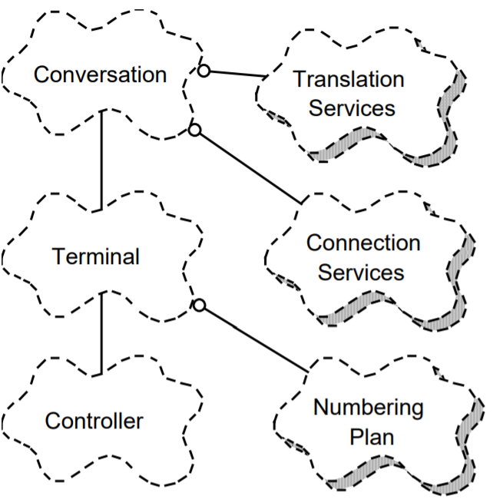
01 逻辑视图 视图样例
PABX 电话接线系统
使用class来描述系统，粒度小
Conversation 代表了会话中的一系列终端 。
Terminal 对象的责任是维持终端的状态，代表线路协调各项服务。
Controller 对象的职责是在接口卡上对所有的信号进行解码和注入，在特定于接口卡的信号与一致性的小型事件集合之间进行相互转换。
Notes:
图中左边是一个 PABX 电话接线系统 里面使用class来描述系统，粒度小
PABX 建立终端间的通信连接。终端可以是电话设备、中继线（例如，连接到中央办公室）、连接线（PABX 专线到 PABX 线)、电话专线、数据线、ISDN（综合业务数字网） 等等。不同的线路由不同的接口卡提供支持。
Conversation 代表了会话中的一系列终端 。
Conversation 使用了Translation Service(目录、逻辑物理映射、路由)，以及建立终端之间语音路径的Connection Service 。
Terminal 对象的责任是维持终端的状态，代表线路协调各项服务。
线路 Controller 对象的职责是在接口卡上对所有的信号进行解码和注入，在特定于接口卡的信号与一致性的小型事件集合之间进行相互转换（开始、停止、数字化等）。
Controller 对象同时承载所有的实时约束。该类派生出许多子类以满足不同的接口类型。

Slide 14
02 进程视图
进程是构成可执行单元任务的分组。进程代表了可以进行策略控制过程视图的层次（即：开始、恢复、重新配置及关闭）。另外，进程可以就处理负载的分布式增强或可用性的提高而不断地被重复。
Notes:
进程视图考虑效能或可用性这类的非功能需求，主要关注并行处理、分散式、资料与状态完整性、容错处理，以及如何将Logic View的静态结构对应到Process View的动态视角。有好几种不同的层次可以用来表达Process View，从最高层次来看，Process View包含一组独立执行于网路节点的通讯程式（称为进程，process）。一个进程包含很多个工作，组成一个可执行单位。这些行程可以被启动、复原、重新组态、关闭、复制、搬移。
一个进程可以包含拥有独立执行绪且可被单独排程的task（可以把进程、task想成操作系统中的process与thread）。

Slide 15
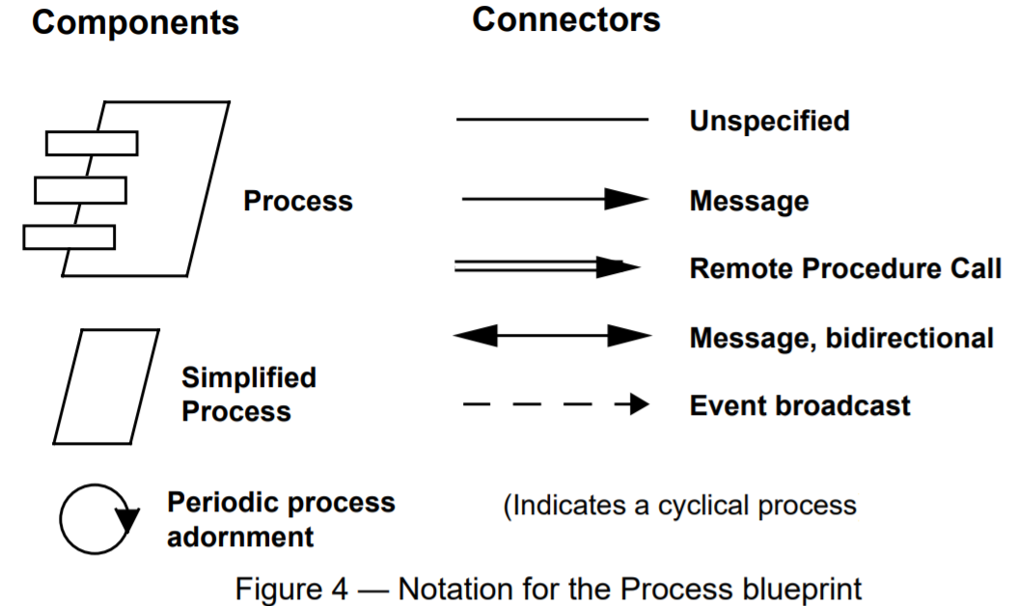
02 进程视图 表示方法
[1]
Notes:
构件（Components）：进程、简化进程、循环进程
连接件（Connectors）：消息、远程过程调用（RPC）、双向消息、事件广播
这些Process View的符号原本是Booch用来描述Ada语言task机制的图示。
Ada语言是当年美国国防部制定用来开发军用系统的语言，语言本身具备分散式与并行处理的能力，在那个年代是很先进的编程语言。

Slide 16
02 进程视图 视图风格
许多风格可以适用于进程视图。例如采用Garlan 和 Shaw 的分类法，我们可以得到管道和过滤器，或客户端/服务器，以及各种多个客户端/单个服务器和多个客户端/多个服务器的变体。对于更加复杂的系统,可以采用类似于 K.Birman 所描述的ISIS系统中进程组方法以及其它的标注方法和工具。
Notes:
许多风格可以适用于进程视图。例如采用 Garlan 和 Shaw 的分类法，我们可以得到管道和过滤器（Pipes and filters），或客户端/服务器，以及各种多个客户端/单个服务器和多个客户端/多个服务器的变体。对于更加复杂的系统,可以采用类似于 K.Birman 所描述的ISIS系统中进程组方法以及其它的标注方法和工具。

Slide 17
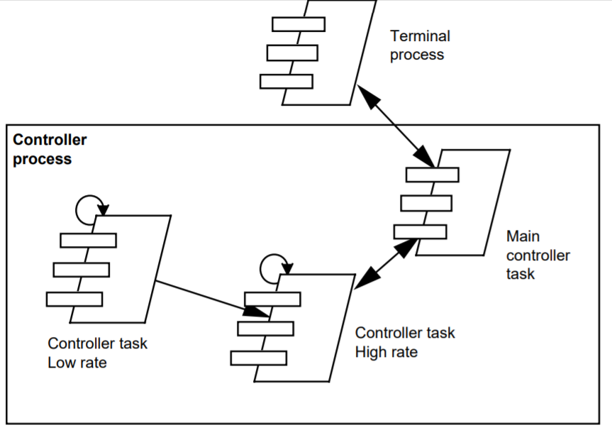
02 进程视图 视图样例
所有的终端由单个的 Termal process 处理，其中 Termal process 由输入队列中的消息进行驱动。Controller 对象在组成控制过程三个任务之中的一项任务上执行：Low cycle rate task 扫描所有的非活动终端(200 ms)，将 High cycle rate task(10 ms)扫描清单中的终端激活，其中 High cycle rate task 检测任何重要的状态变化，将它们传递给 Main controller task，由它来对状态的变更进行解释,并通过向对应的终端发送消息来通信。这里 Controller 过程中的通信通过共享内存来实现。
[1]
Notes:
所有的终端由单个的 Termal process 处理，其中 Termal process 由输入队列中的消息进行驱动。Controller 对象在组成控制过程三个任务之中的一项任务上执行：Low cycle rate task 扫描所有的非活动终端(200 ms)，将 High cycle rate task(10 ms)扫描清单中的终端激活，其中 High cycle rate task 检测任何重要的状态变化，将它们传递给 Main controller task，由它来对状态的变更进行解释,并通过向对应的终端发送消息来通信。这里 Controller 过程中的通信通过共享内存来实现。

Slide 18
03 开发视图
开发视图关注软件开发环境下实际模块的组织。软件打包成小的程序块（程序库或子系统），它们可以由一位或几位开发人员来开发。子系统可以组织成分层结构，每个层为上一层提供良好定义的接口。
Notes:
开发视图关注软件开发环境下实际模块的组织。软件打包成小的程序块（程序库或子系统），它们可以由一位或几位开发人员来开发。子系统可以组织成分层结构，每个层为上一层提供良好定义的接口。
大部分情况下，开发视图考虑的内部需求与以下几项因素有关：开发难度、软件管理、重用性和通用性及由工具集、编程语言所带来的限制。开发视图是各种活动的基础，如：需求分配、团队工作的分配、成本评估和计划、项目进度的监控、软件重用性、移植性和安全性。它是建立产品线的基础。
高内聚低耦合：推荐使用分层（layered）的风格，定义 4 到 6 个子系统层。每层均具有良好定义的职责。设计规则是某层子系统依赖同一层或低一层的子系统，从而最大程度地减少了具有复杂模块依赖关系的网络的开发量，得到层次式的简单策略。

Slide 19
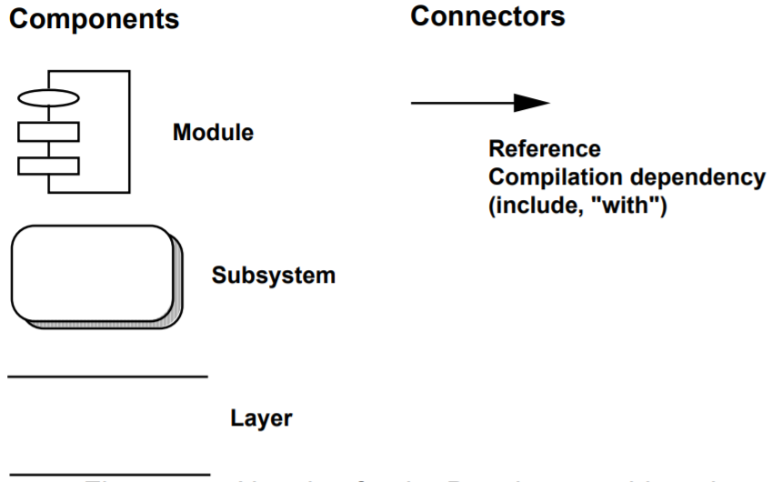
03 开发视图 表示方法
[1]
Notes:
构件（Components）：模块、子系统、层
连接件（Connectors）：参照相关性、模块/过程调用

Slide 20
03 开发视图 视图风格
高内聚低耦合：推荐使用分层（layered）的风格，定义 4 到 6 个子系统层。每层均具有良好定义的职责。设计规则是某层子系统依赖同一层或低一层的子系统，从而最大程度地减少了具有复杂模块依赖关系的网络的开发量，得到层次式的简单策略。
Notes:
高内聚低耦合：推荐使用分层（layered）的风格，定义 4 到 6 个子系统层。每层均具有良好定义的职责。设计规则是某层子系统依赖同一层或低一层的子系统，从而最大程度地减少了具有复杂模块依赖关系的网络的开发量，得到层次式的简单策略

Slide 21
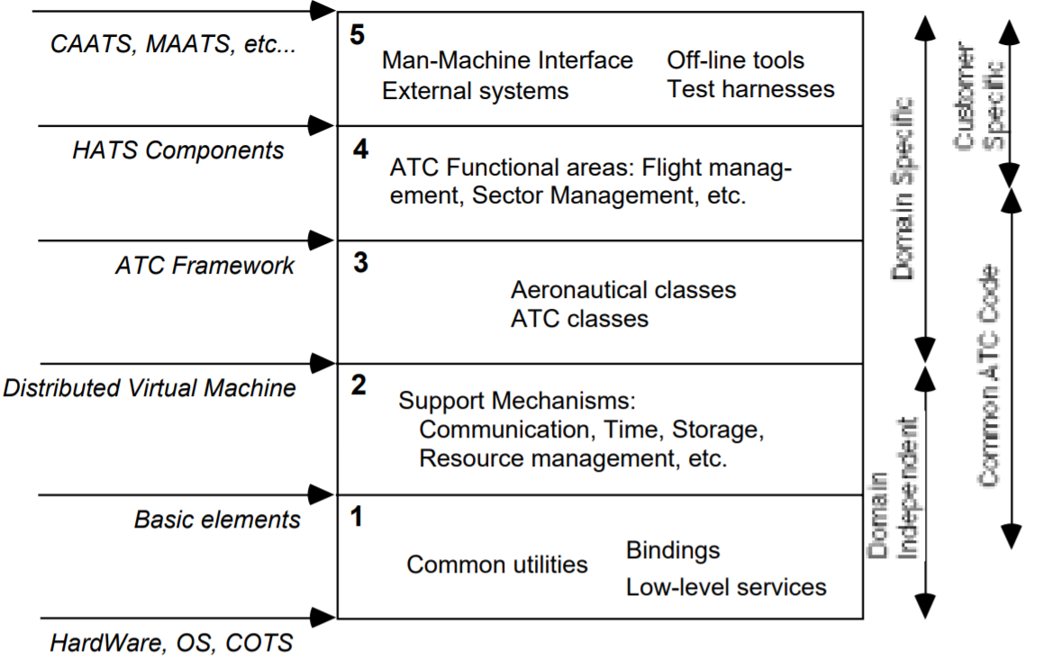
03 开发视图 视图样例
空中交通控制系统产品线的 5 个分层开发组织结构
第一层和第二层组成了独立于域的覆盖整个产品线的分布式基础设施，并保护其免受不同硬件平台、操作系统或市售产品（如数据库管理系统）的影响。
第三层为该基础设施增加了 ATC 框架，形成一个特定领域的软件架构（domain-specific software architecture）。
使用该框架,可以在第四层上构建一个功能选择板。
第五层则非常依赖于客户和产品,包含了大多数用户接口和外部系统接口。
[1]
Notes:
图 6 代表了加拿大的 Hughes Aircraft 开发的空中交通控制系统（Air Traffic Control system）产品线的 5 个分层开发组织结构。这是和逻辑架构的例子中的图，相对应的开发架构。
第一层 和第二层组成了独立于域的覆盖整个产品线的分布式基础设施，并保护其免受不同硬件平台、操作系统或市售产品（如数据库管理系统）的影响。第三层为该基础设施增加了 ATC 框架，形成一个特定领域的软件架构（domain-specific software architecture）。使用该框架,可以在第四层上构建一个功能选择板。层次 5 则非常依赖于客户和产品,包含了大多数用户接口和外部系统接口。72 个子系统分布于 5 个层次上，每层包含了 10 至 50 个模块，并可以在其他蓝图上表示。

Slide 22
04 物理视图
物理视图主要关注系统非功能性的需求，如可用性、可靠性（容错性），性能（吞吐量）和可伸缩性。软件在计算机网络或处理节点上运行，被识别的各种元素（网络、过程、任务和对象），需要被映射至不同的节点；我们希望使用不同的物理配置：一些用于开发和测试，另外一些则用于不同地点和不同客户的部署。因此软件至节点的映射需要高度的灵活性及对源代码产生最小的影响。
Notes:
物理视图主要关注系统非功能性的需求，如可用性、可靠性（容错性），性能（吞吐量）和可伸缩性。软件在计算机网络或处理节点上运行，被识别的各种元素（网络、过程、任务和对象），需要被映射至不同的节点；我们希望使用不同的物理配置：一些用于开发和测试，另外一些则用于不同地点和不同客户的部署。因此软件至节点的映射需要高度的灵活性及对源代码产生最小的影响。

Slide 23
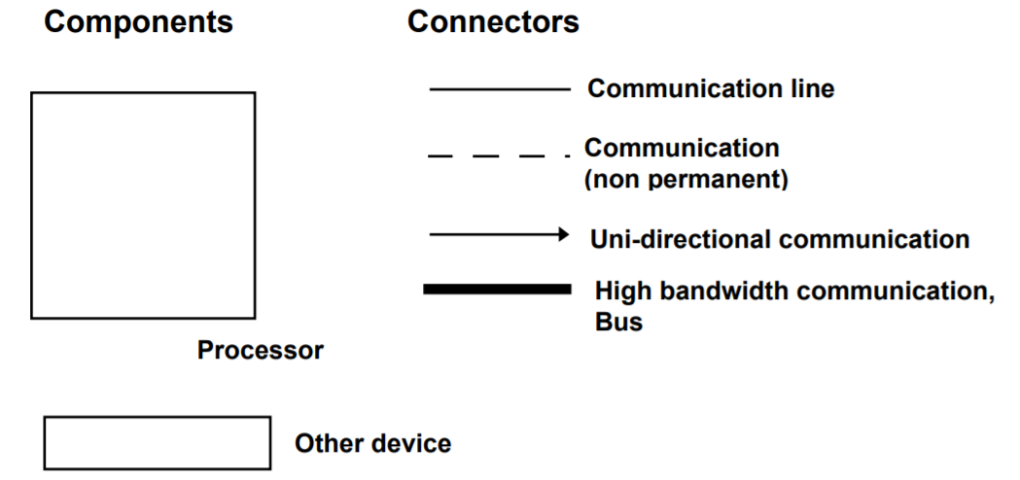
04 物理视图 表示方法
[1]
Notes:
构件（Components）：处理器、计算机、其他设备
连接件（Connectors）：通信协议等

Slide 24
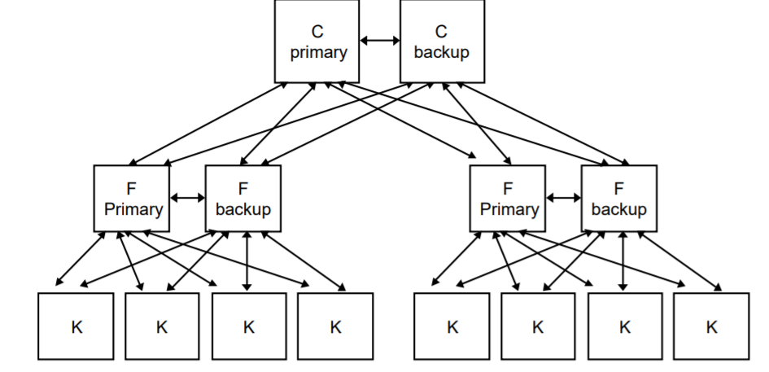
04 物理视图 视图样例
PABX 的物理视图
显示了大型 PABX 可能的硬件配置
C、F 和 K 是三种不同容量的计算机，支持三种不同的运行要求
[1]
Notes:
PABX 的物理视图
显示了大型 PABX 可能的硬件配置
C、F 和 K 是三种不同容量的计算机，支持三种不同的运行要求
最上面C primary和C backup是两个实体的网路节点，作为备援以提高系统的可用性与可靠性。理论上这些网路节点上应该执行若干的行程（Process），但并没有画出来。
大型系统的Physical View可能非常繁琐混乱，其表达方式也可以有很多种。上图中，可以看出Physical View和Process View是不是有些类似。都涵盖了效能或可用性。主要的差别在于Process View是从软件的角度来看待程式（并行）执行的问题，而Physical View是从硬件的角度。所以在画Physical View的时候可能需要参考Process View与Development View。

Slide 25
05 场景视图
四种视图的元素通过数量比较少的一组重要场景（更常见的是用例）进行无缝协同工作，我们为场景描述相应的脚本（对象之间和过程之间的交互序列）。
在某种意义上场景是最重要的需求抽象，它们的设计使用对象场景图和对象交互图来表示。
场景视图是其他视图的冗余（因此“＋1”）。
Notes:
四种视图的元素通过数量比较少的一组重要场景（更常见的是用例）进行无缝协同工作，我们为场景描述相应的脚本（对象之间和过程之间的交互序列）。
在某种意义上场景是最重要的需求抽象，它们的设计使用对象场景图和对象交互图来表示。
场景视图是其他视图的冗余（因此"＋1"），

Slide 26
05 场景视图
它起到了两个作用：
（1）作为一项驱动因素来发现架构设计过程中的架构元素。
（2）作为架构设计结束后的一项验证和说明功能，既以视图的角度来说明，又作为架构原型测试的出发点。
Notes:
但它起到了两个作用：
（1）作为一项驱动因素来发现架构设计过程中的架构元素。
（2）作为架构设计结束后的一项验证和说明功能，既以视图的角度来说明，又作为架构原型测试的出发点。

Slide 27
05 场景视图 表示方法
[1]
Notes:
场景表示法与组件逻辑视图非常相似（请对照图左），但它使用过程视图的连接符来表示对象之间的交互（请对照图右），注意对象实例使用实线来表达。

Slide 28
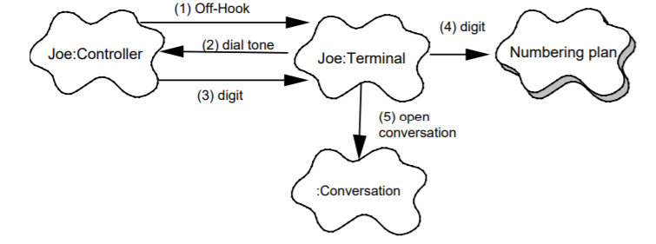
05 场景视图 视图样例
小型 PABX 的场景片段
相应的脚本是：
1. Joe的电话控制器检测和校验摘机状态的变换,并发送消息唤醒相应的终端对象
2. 终端分配一些资源，并要求控制器发出拨号音
3. 控制器接受拨号并传递给终端
4. 终端使用拨号方案来分析数字流
5.有效的数字序列被键入，终端开始会话
[1]
Notes:
显示了小型 PABX 的场景片段。
相应的脚本是：
1. Joe的电话控制器检测和校验摘机状态的变换,并发送消息唤醒相应的终端对象
2. 终端分配一些资源，并要求控制器发出拨号音
3. 控制器接受拨号并传递给终端
4. 终端使用拨号方案来分析数字流
5. 有效的数字序列被键入，终端开始会话

Slide 29
总结
视图=> | 逻辑视图 | 进程视图 | 开发视图 | 物理视图 | 场景视图
组件 | 类 | 任务 | 模块、子系统 | 节点 | 步骤、脚本
连接工具 | 关联、继承、约束 | 会面、消息广播、RPC等 | 编译依赖性 | 通信媒体
容器 | 类的种类 | 过程 | 子系统 | 物理子系统 | Web
涉众 | 用户 | 系统设计、集成人员 | 开发人员、经理 | 系统设计人员 | 用户、开发人员
关注点 | 功能 | 性能、可用性、S/W容错，整体性 | 组织、可重用性、可移植性、产品线。 | 可伸缩性、性能、可用性 | 可理解性
使用工具 | RSA | RSA | RSA | RSA | RSA

Slide 30
03 小组应用展示

Slide 31
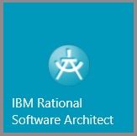
UML使用情况
工具使用情况
用例图
状态机图
对话图
包图
部署图
Notes:
按照 主要需求 渔友可以查看地图一个点的附近的渔友、钓点、渔具店 来举例 给出了这个需求的4+1View：

Slide 32
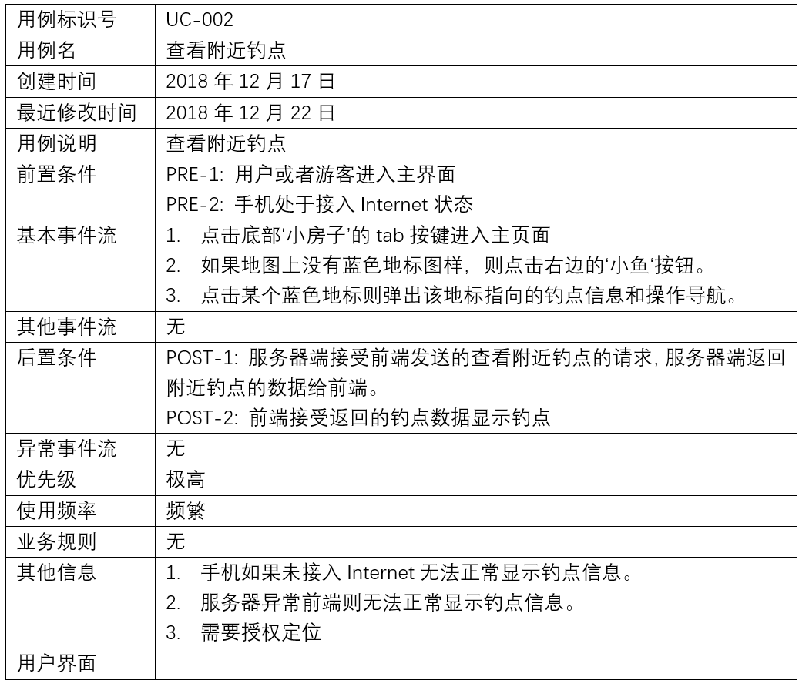
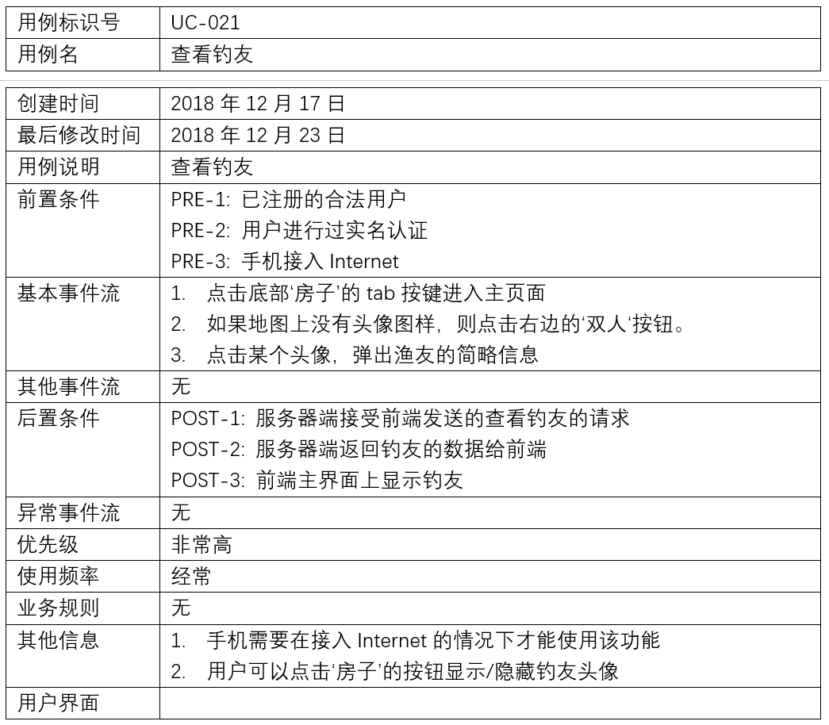
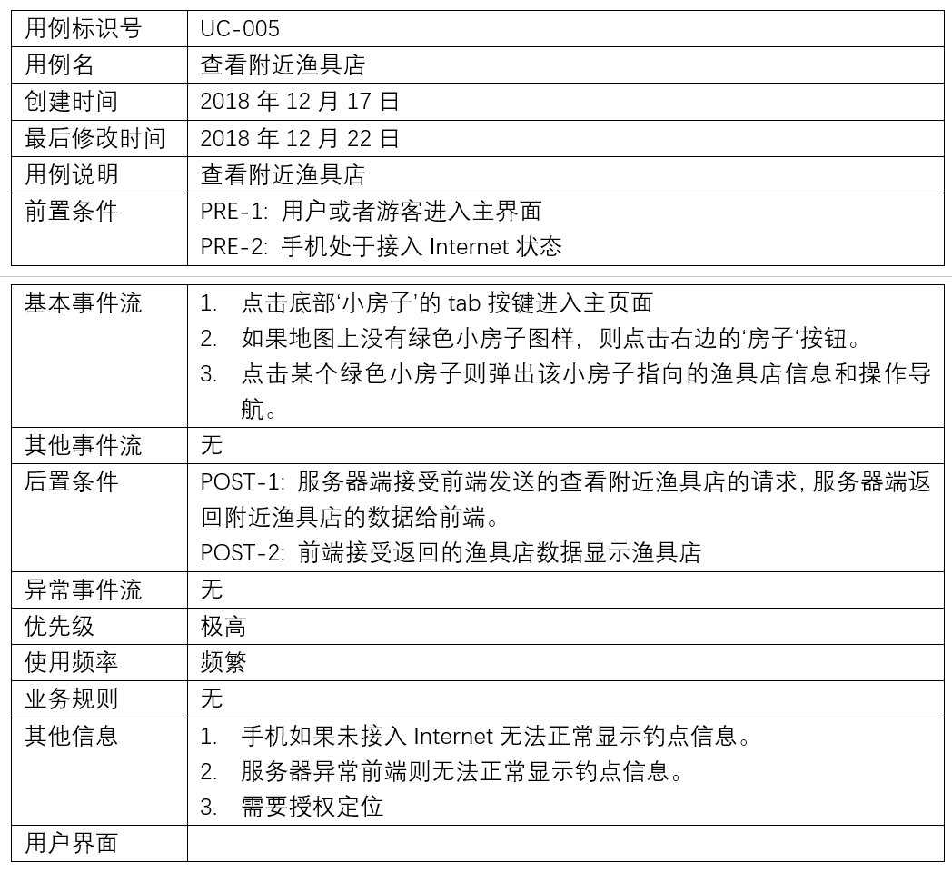
用
例
说
明
举例：主要需求 渔友可以查看地图一个点的附近的渔友、钓点、渔具店

Slide 33
用
例
图

Slide 34
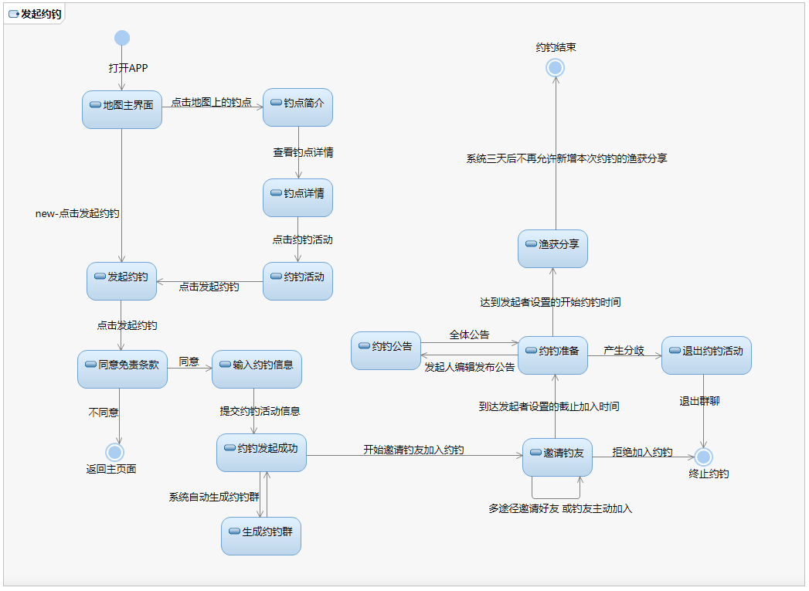
状
态
机
图

Slide 35
对
话
图

Slide 36
04 提问与其他

Slide 37
问题
4+1 View 分别指的是哪些视图？
为什么会提出 4+1 View？
场景视图作为其他视图的综合，是冗余，其存在的意义是什么？

Slide 38
参考文献
[1]
Architectural Blueprints—The “4+1” View Model of Software Architecture
https://www.cs.ubc.ca/~gregor/teaching/papers/4+1view-architecture.pdf
[2]
《软件需求》第三版 Karl Wiegers Joy Beatty 著 李忠利 李淳 霍金健 孔晨辉 译
ISBN 978-7-302-42682-0
[3]
Booch 方法-百度百科
https://baike.baidu.com/item/Booch 2018-12-22 17:11

Slide 39
绩效考评

